Slide 1


Radio org or sz
+ menu list
שכבות אגרגציה

Slide 2
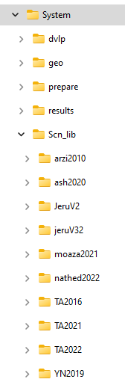
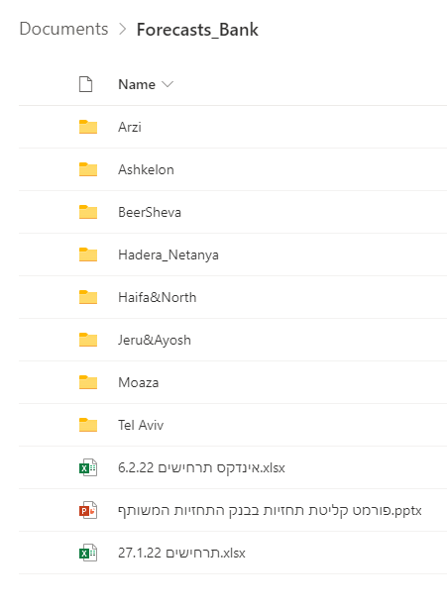
ספריית התרחישים
שכבות מצרפיות
מודלים ומקורות אחרים
תחזיות
כל תחזית עם שכבת אזורים

